Slide 1







CHÀO CÁC EM ĐẾN VỚI TIẾT HỌC
TIẾNG VIỆT LỚP 1

Slide 2




Tiết 2

Slide 3
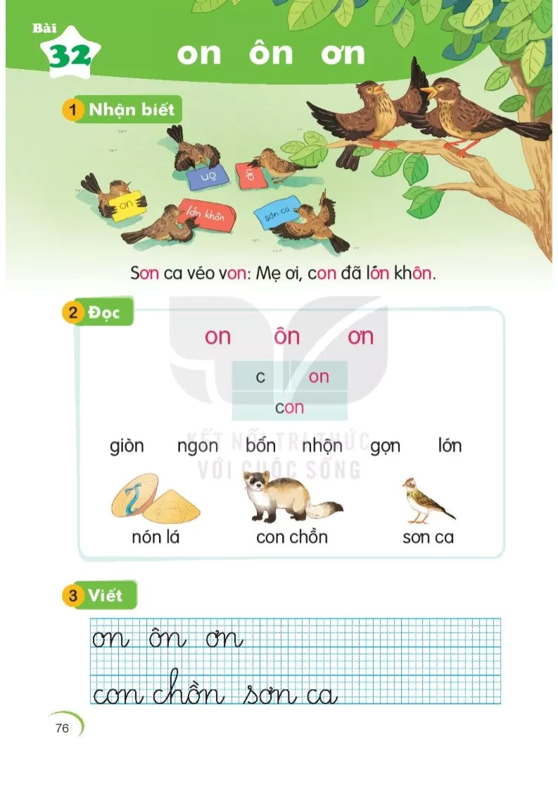
5. Viết vở

Slide 4

6. Đọc đoạn

Slide 5
*Đọc toàn bài SGK

Slide 6
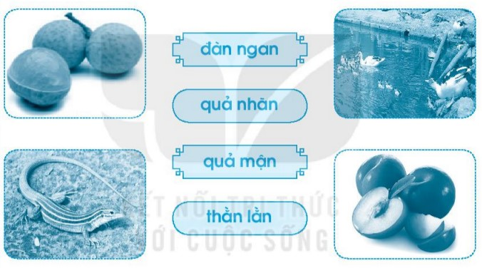
8.Vận dụng
Nối chữ với hình

